Slide 1
EDUCAÇÃO FÍSICA
PROF. OSMAR SAMPAIO
Movimentos especiais: Roque, En Passant e Promoção do Peão
SLIDE - 5

Slide 2
VAMOS RELEMBRAR...
RESULTADO DO JOGO:
Vitória.
Derrota.
Empate.
Fonte: https://image.freepik.com/vetores-gratis/personagem-de-desenho-animado-jogando-jogo-de-xadrez_29937-4040.jpg

Slide 3
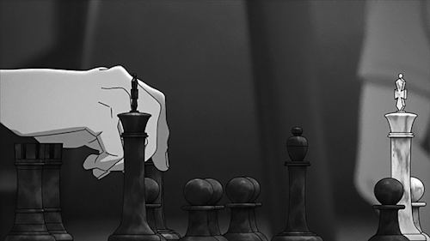
E HOJE VAMOS FALAR SOBRE...
Movimentos especiais:
Roque.
En passant.
Promoção do peão.
Fonte: https://www.spraggettonchess.com/wp-content/uploads/2016/07/tumblr_o48b4ss5qh1tqjhmao1_500.gif

Slide 4
ATIVIDADE 1
Você já ouviu falar em jogadas ou movimentos especiais no xadrez?
Pense um pouco, elas fazem parte da prática do xadrez na escola... Relate em seu caderno!

Slide 5
O que são movimentos especiais no xadrez?
Fonte: https://www.spiritfanfiction.com/historia/sei-la-14950203

Slide 6
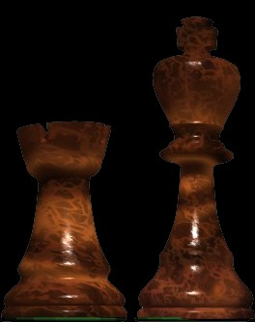
ROQUE
O Roque usa o rei e uma torre, e é a única vez no jogo onde mais de uma peça pode ser movida em uma única jogada.
Sua finalidade é salvar o rei de um possível xeque.
Só pode ser feito apenas uma vez por partida, uma para cada jogador.
Fonte: https://criptopage.caixapreta.org/secao/xadrez/imagens/roque.jpg

Slide 7
Requisitos para o Roque
Tanto o rei como a torre escolhidos não podem ter sido movimentados inda durante o jogo.
Não podem existir peças entre o rei e a torre.
O rei não pode estar em xeque.

Slide 8
O rei não pode cruzar uma casa que estiver sendo atacada por peças adversárias.
O rei, ao rocar, não pode terminar em uma situação de xeque.

Slide 9
Tipos de Roque
Roque Menor (Roque do lado do Rei, Roque Pequeno ou Roque Curto).
Roque Maior (Roque do lado da Dama, Roque Grande ou Roque Longo).

Slide 10
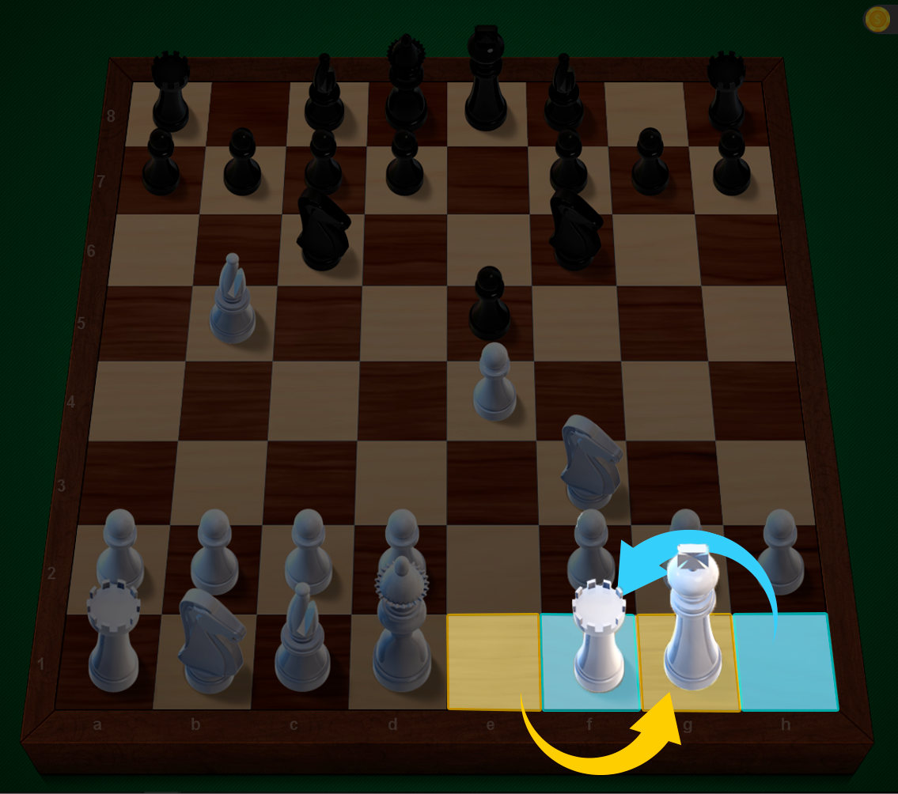
ROQUE MENOR
É realizado do lado menor do tabuleiro e a Torre tem que se mover duas casas para o lado oposto do Rei.
Fonte: https://blog.megajogos.com.br/wp-content/uploads/2019/12/dicas-de-xadrezprintsroque-pequeno.png

Slide 11
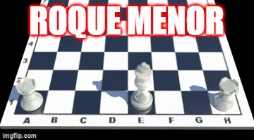
Fonte: https://www.youtube.com/watch?v=Vq_MqOQO51c

Slide 12
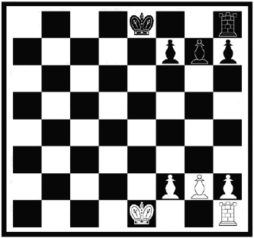
Fonte: https://www.classicchessandgames.com/LearnHowtoPlayChessInstructionsTutorialOnline.html

Slide 13
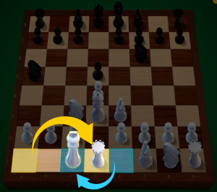
ROQUE MAIOR
É realizado do lado maior do tabuleiro e a Torre tem que se mover três casas para o lado oposto do Rei.
Fonte: https://blog.megajogos.com.br/wp-content/uploads/2019/12/dicas-de-xadrezprintsroque-pequeno.png

Slide 14
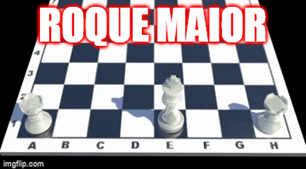
Fonte: https://www.youtube.com/watch?v=Vq_MqOQO51c

Slide 15
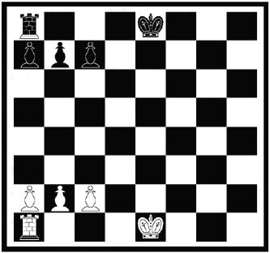
Fonte: https://www.classicchessandgames.com/LearnHowtoPlayChessInstructionsTutorialOnline.html

Slide 16
ATIVIDADE 2
Comente em poucas linhas o que você entendeu sobre os dois tipos de Roque.
E se você ainda tem dúvidas, escreva, para que quando voltarmos, possamos esclarecê-las.

Slide 17
EN PASSANT
É uma captura especial, realizada pelo peão.
Ocorre quando um peão adversário avança duas casas no seu primeiro movimento na tentativa de evitar um confronto com um peão avançado (que se encontra na fileira 5, no caso das
brancas, ou na fileira 4,
no caso da pretas).

Slide 18
EN PASSANT
O peão que efetua a captura passa a ocupar a casa na qual o peão capturado se encontraria caso tivesse andado apenas 1 casa.

Slide 19
Dicas do En Passant
Um peão deve se mover duas casas de sua posição inicial em um movimento único.
Um peão adversário deve estar atacando a casa do primeiro peão que realizou seu movimento.

Slide 20
O primeiro peão pode ser capturado como se ele tivesse se movido somente uma casa.
A captura pode somente ser feita no próximo movimento do adversário. Se a captura não for feita, o primeiro peão está
a salvo da captura "en passant"
pelo restante do jogo.

Slide 21
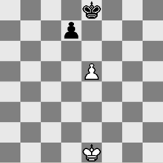
Fonte: https://pt.wikipedia.org/wiki/En_passant

Slide 22
Fonte: https://pt.slideshare.net/lumoalu/trabalho-de-biologia-33005526

Slide 23
O En passant pode ser aplicado...
Com qualquer peça do jogo.
Com o peão adversário avançando duas casas no seu primeiro movimento.
Com as torres.
Com os bispos.

Slide 24
O En passant pode ser aplicado...
Com qualquer peça do jogo.
Com o peão adversário avançando duas casas no seu primeiro movimento.
Com as torres.
Com os bispos.

Slide 25
PROMOÇÃO DO PEÃO
Quando o peão chegar ao outro lado do tabuleiro ele não pode se mover mais, uma vez que ele deve sempre mover-se para frente e não para trás. O peão então se torna (é “promovido”) uma rainha, torre, bispo ou cavalo.

Slide 26
PROMOÇÃO DO PEÃO
Esta promoção ocorre como parte do movimento. Normalmente a peça escolhida é a rainha.
As outras peças podem algumas vezes ser escolhidas, se seus movimentos ajudarem a fazer um xeque mate, frequentemente denominando isso de “em promoção”.

Slide 27
PROMOÇÃO DO PEÃO
O peão pode se tornar qualquer peça, mesmo que esta peça já esteja no tabuleiro. Assim, você pode possuir duas rainhas ou três torres, bispos ou cavalos no jogo ao mesmo tempo.

Slide 28
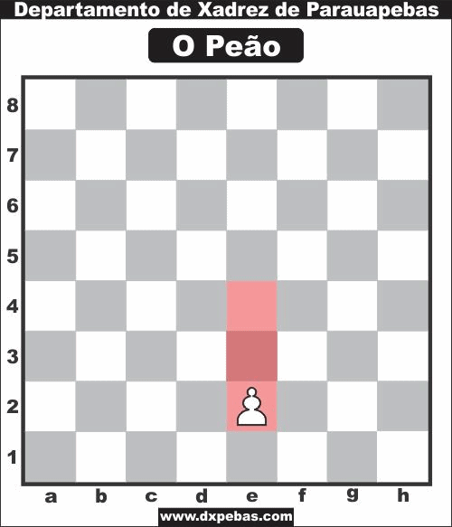
http://dxpebas.blogspot.com/2011/07/movimentos-do-peao.html?m=1

Slide 29
As jogadas especiais...
São apenas para jogadores profissionais.
Acontecem apenas em jogos oficiais.
Qualquer jogador pode aplicar.
Somente as peças brancas podem
fazer a promoção do peão.

Slide 30
As jogadas especiais...
São apenas para jogadores profissionais.
Acontecem apenas em jogos oficiais.
Qualquer jogador pode aplicar.
Somente as peças brancas podem
fazer a promoção do peão.

Slide 31
APRENDEMOS HOJE
Jogadas especiais:
Roque.
En passant.
Promoção do peão.
Fonte: https://image.freepik.com/vetores-gratis/personagem-de-desenho-animado-jogando-jogo-de-xadrez_29937-4040.jpg

Slide 32
Espero que tenham gostado! Até a próxima!
Fonte: https://tenor.com/search/tchau-gifs

Slide 33
REFERÊNCIAS
https://docs.kde.org/trunk5/pt_BR/kdegames/knights/special-movement.html
https://www.chess.com/pt-BR/blog/Deividiesel/o-empate-no-xadrez
https://www.soxadrez.com.br/conteudos/fases_partida/#:~:text=Para%20obter%20a%20vit%C3%B3ria%20no,isso%20primeiro%20vence%20a%20partida.&text=Por%C3%A9m%2C%20se%20nenhum%20desses%20movimentos,concretizado%20e%20a%20partida%20termina.
https://www.soxadrez.com.br/conteudos/mov_extraordinario/
http:// www.clubedexadrez.com.br

